Slide 1
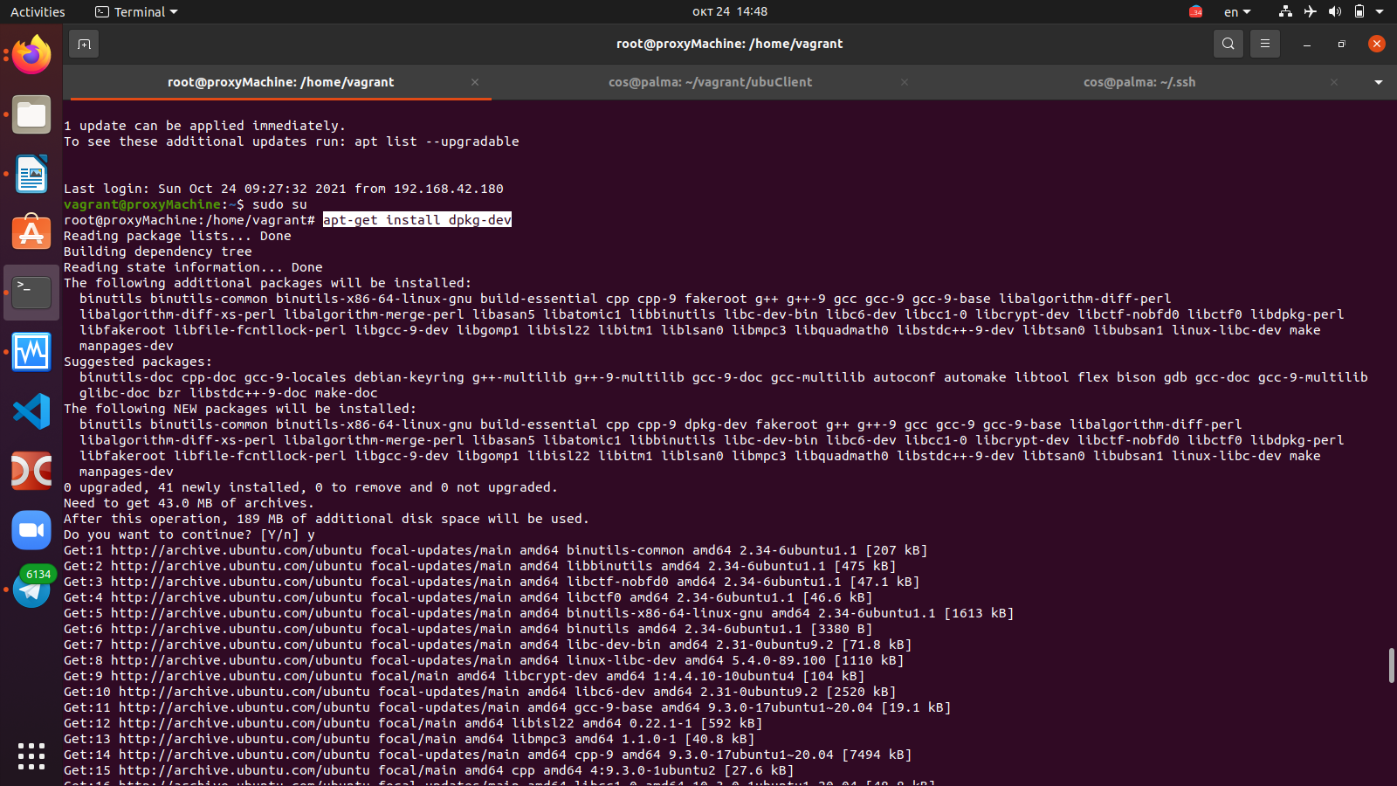
1) Развернуть локальный репозиторий
2) Подключить к нему остальные машины для стягивания пакетов

Slide 2
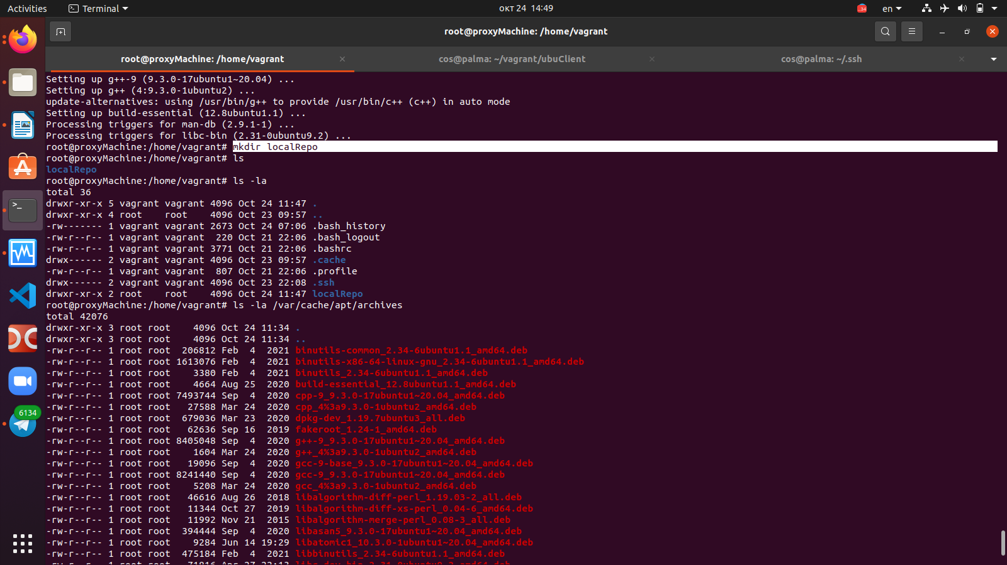

Slide 3
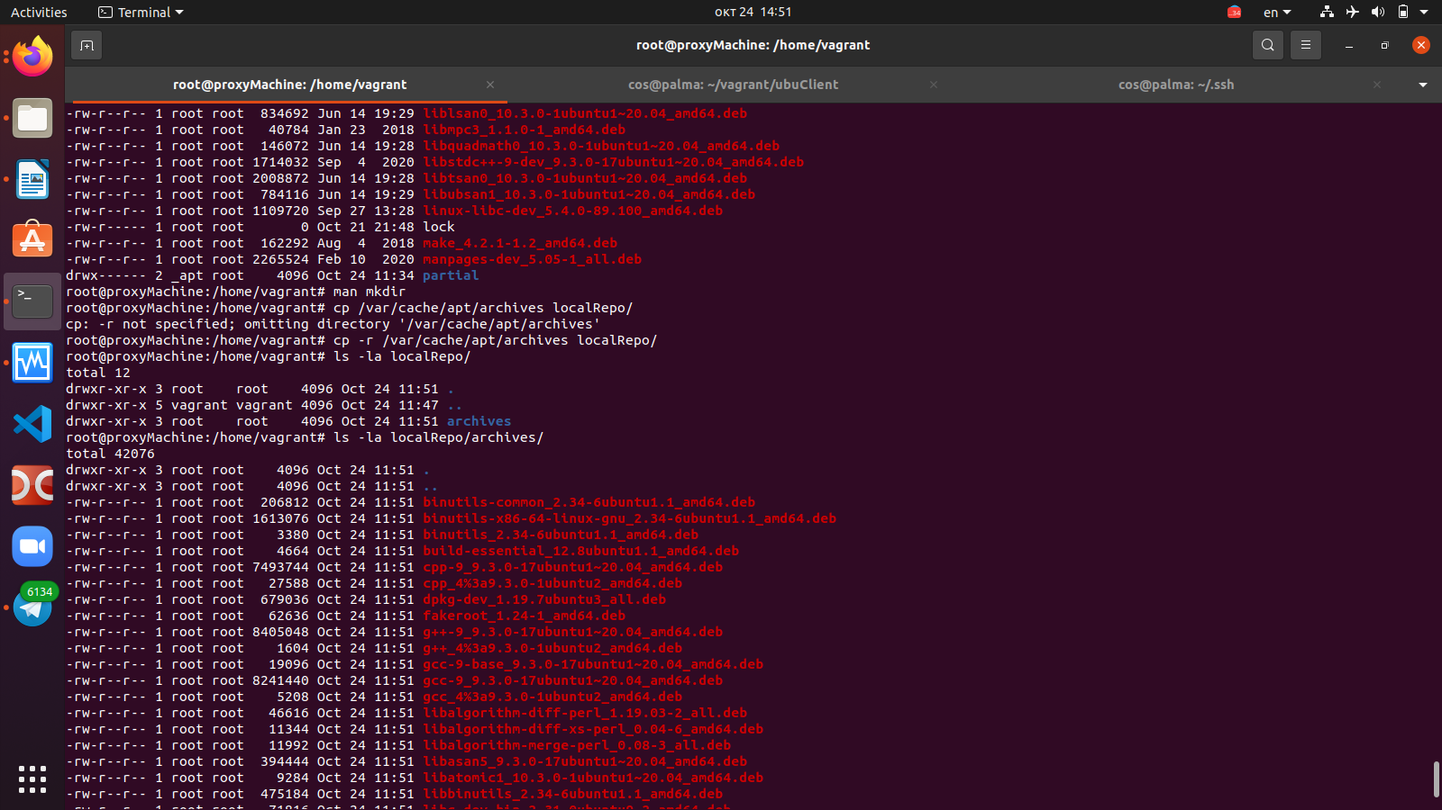

Slide 4
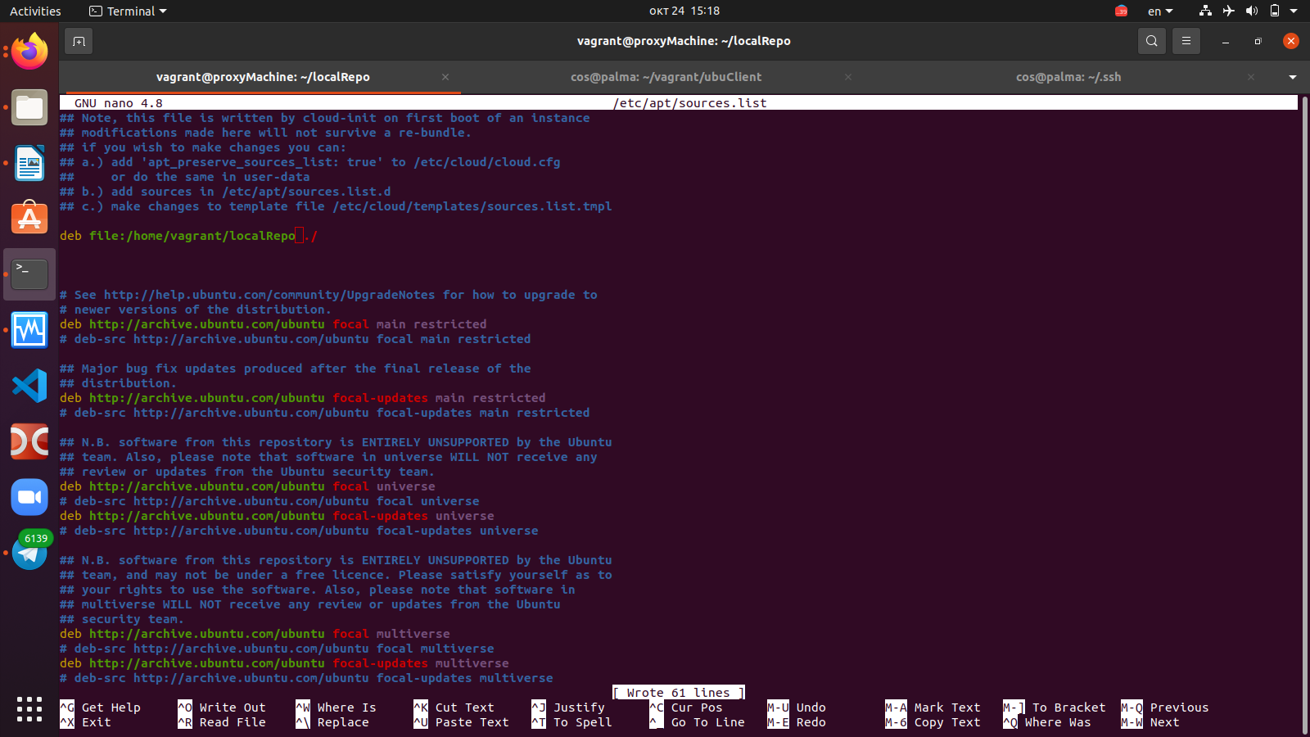

Slide 5
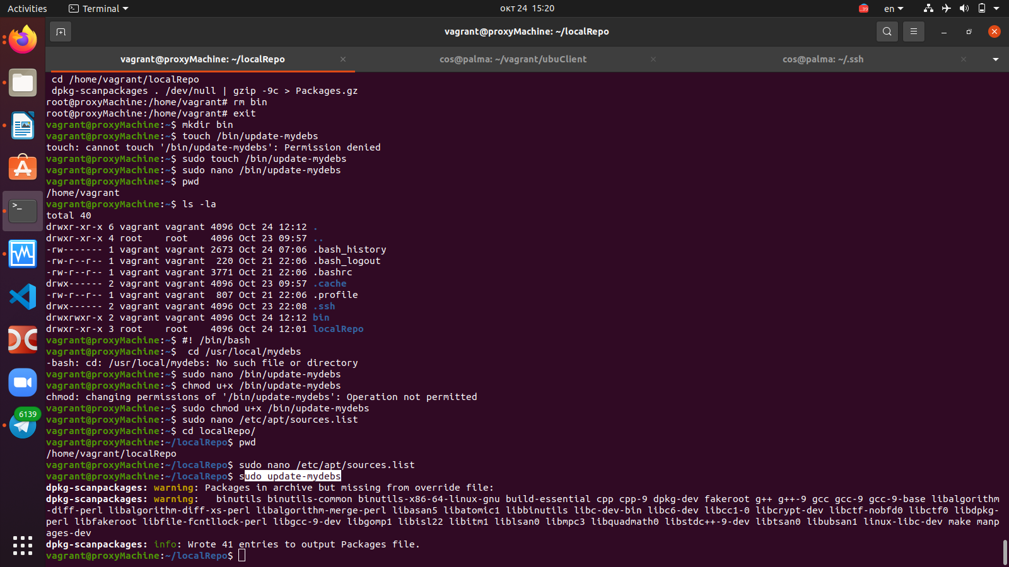

Slide 6
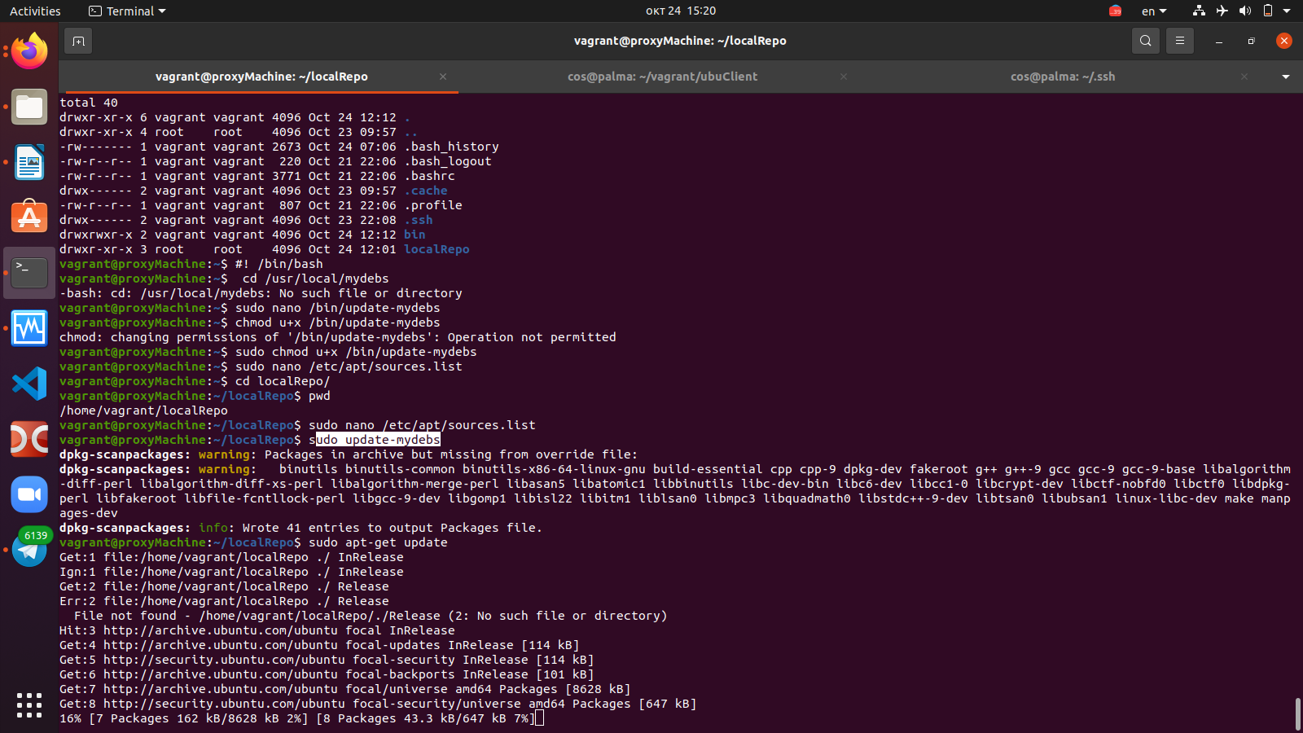

Slide 7
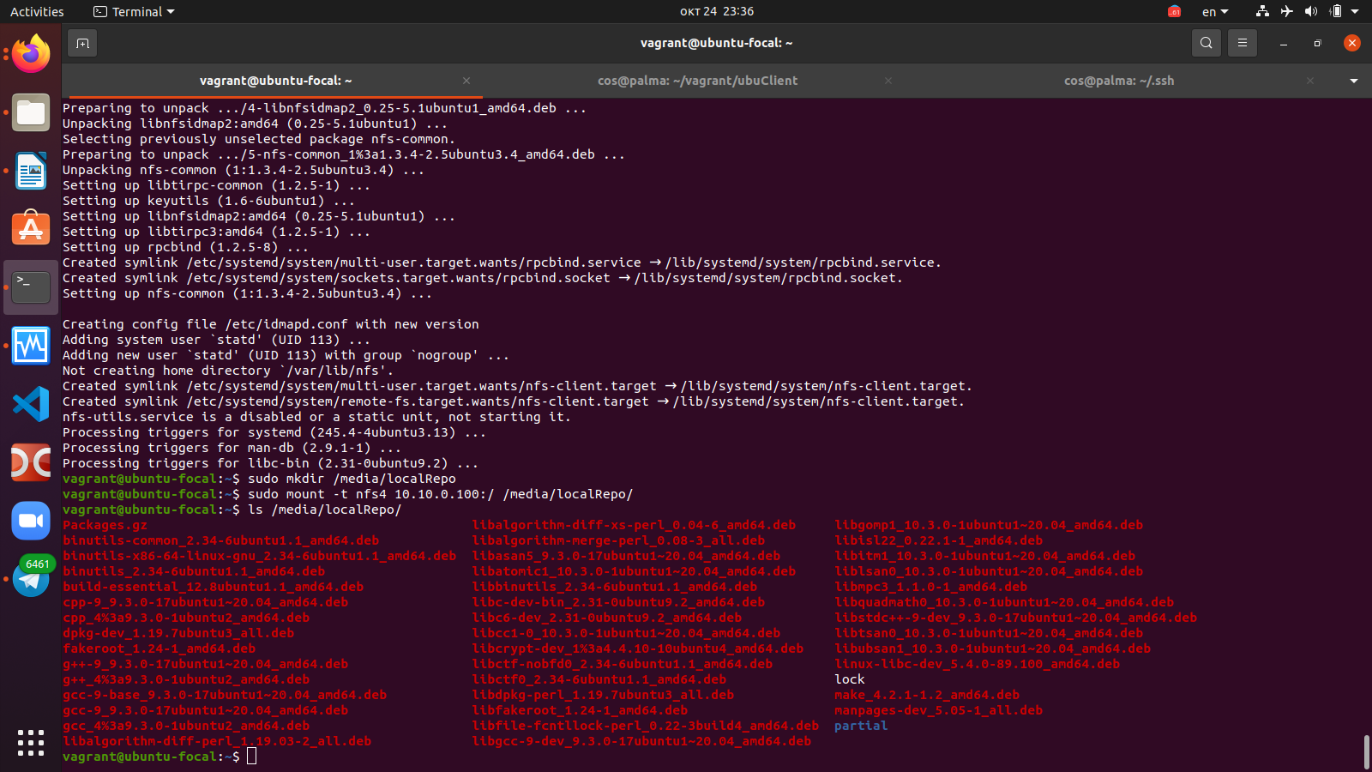

Slide 8
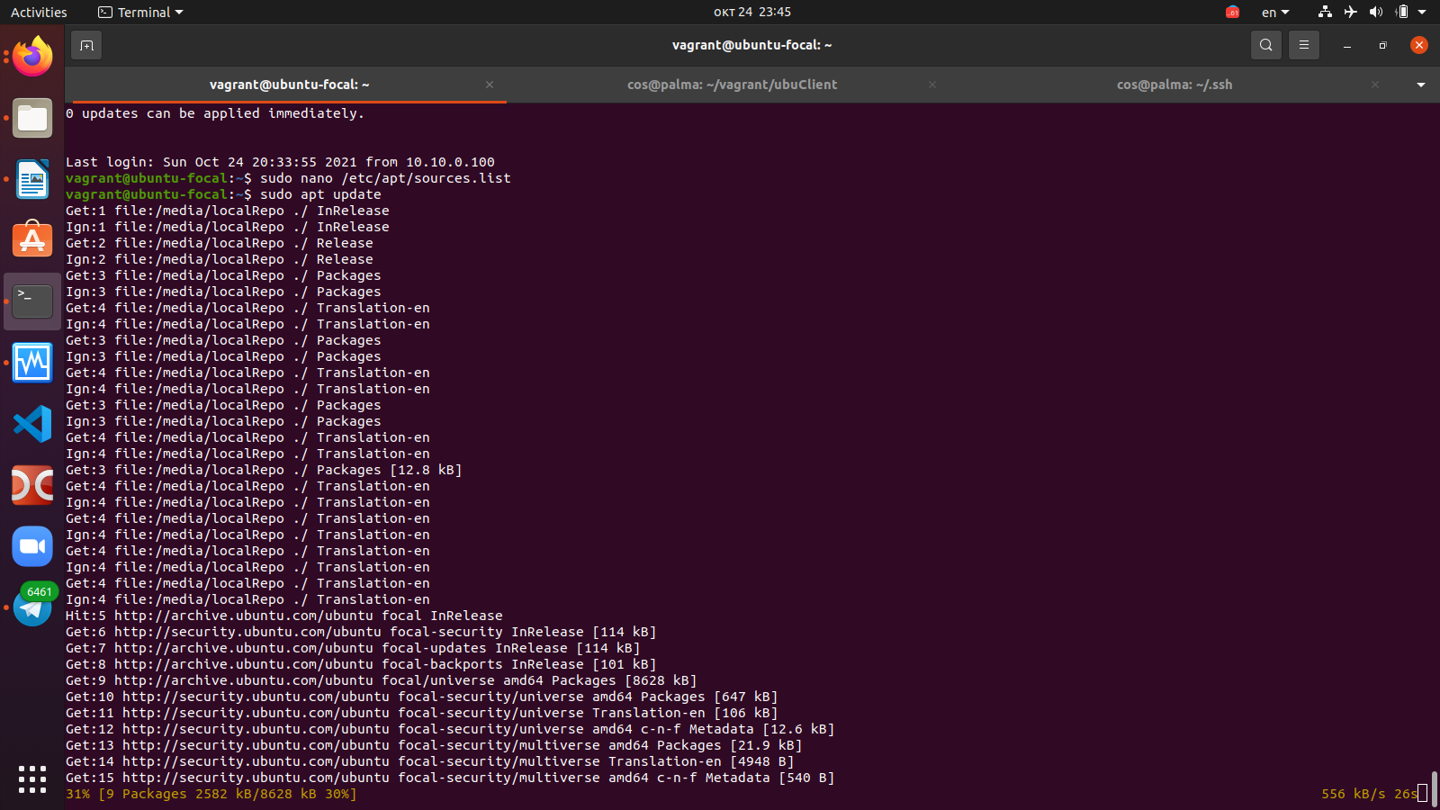

Slide 9
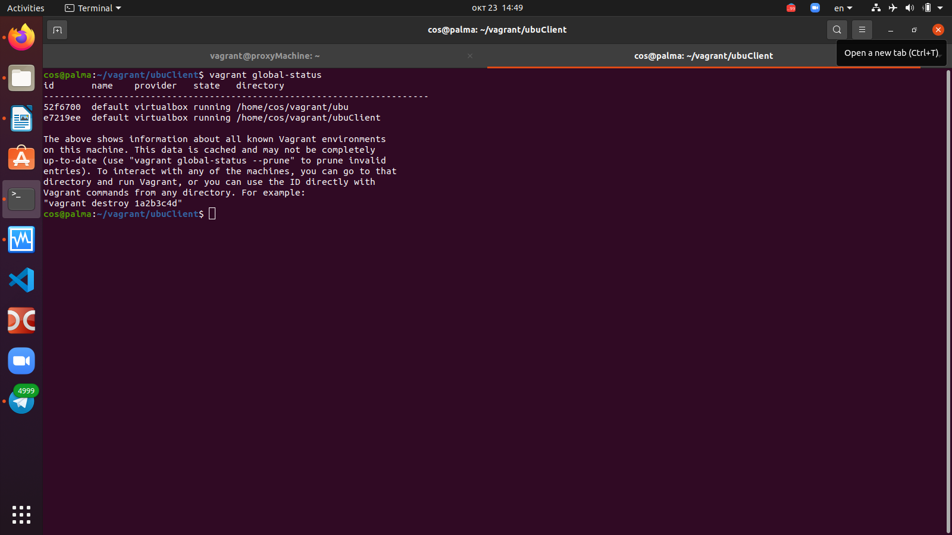
3) Поднять через vagrant 2 виртуальные машины - 1 в публичной сети(с интернетом и доступом к частной ), вторая в частной(без взаимодействия с хостом и интернетом)

Slide 10
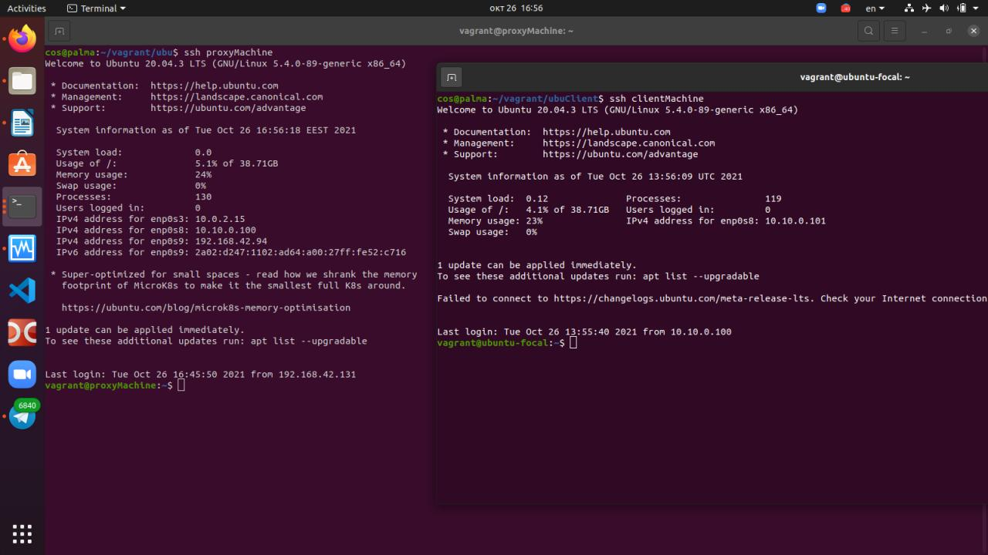

Slide 11
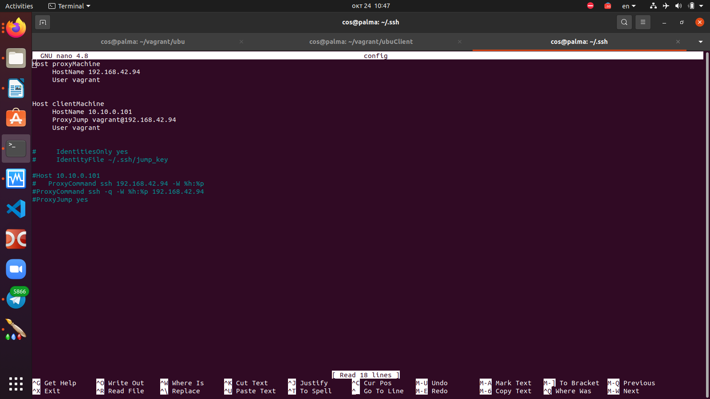
4) Настроить SSH прокси с хостовой машины ко второй (все настройки в Vagrantfile хранятся)
9) Настроить config file в директории .ssh(создать алиасы для команды из пункта 3)

Slide 12
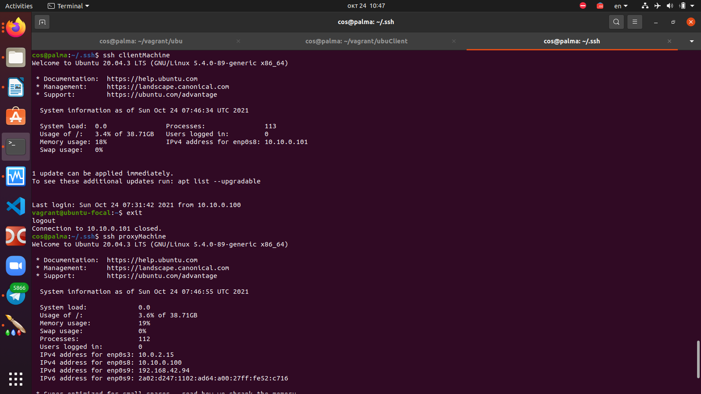

Slide 13
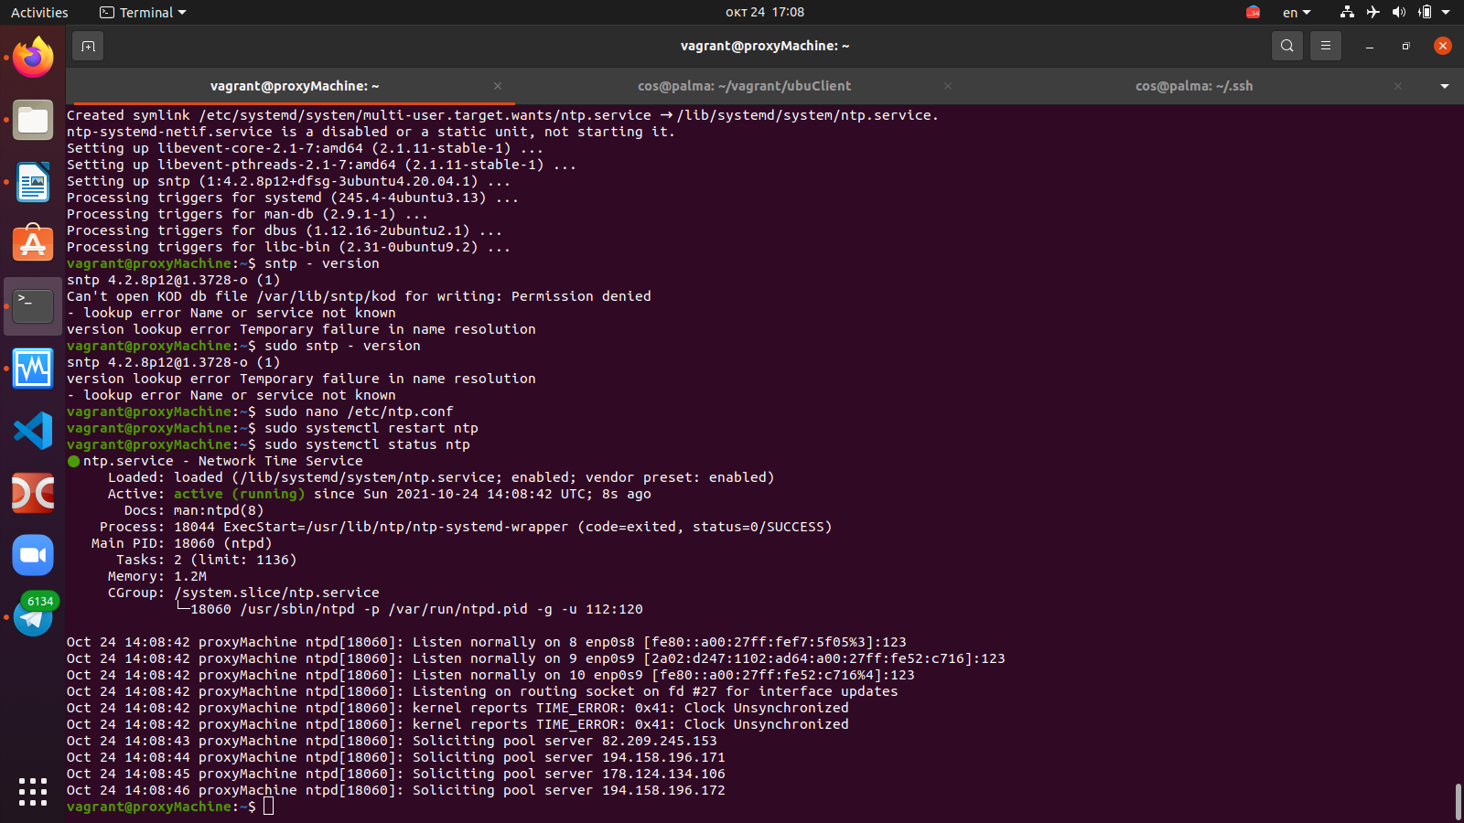
5) Установить ntp сервер
6) Подключить к нему 2-ую виртуальную машину

Slide 14
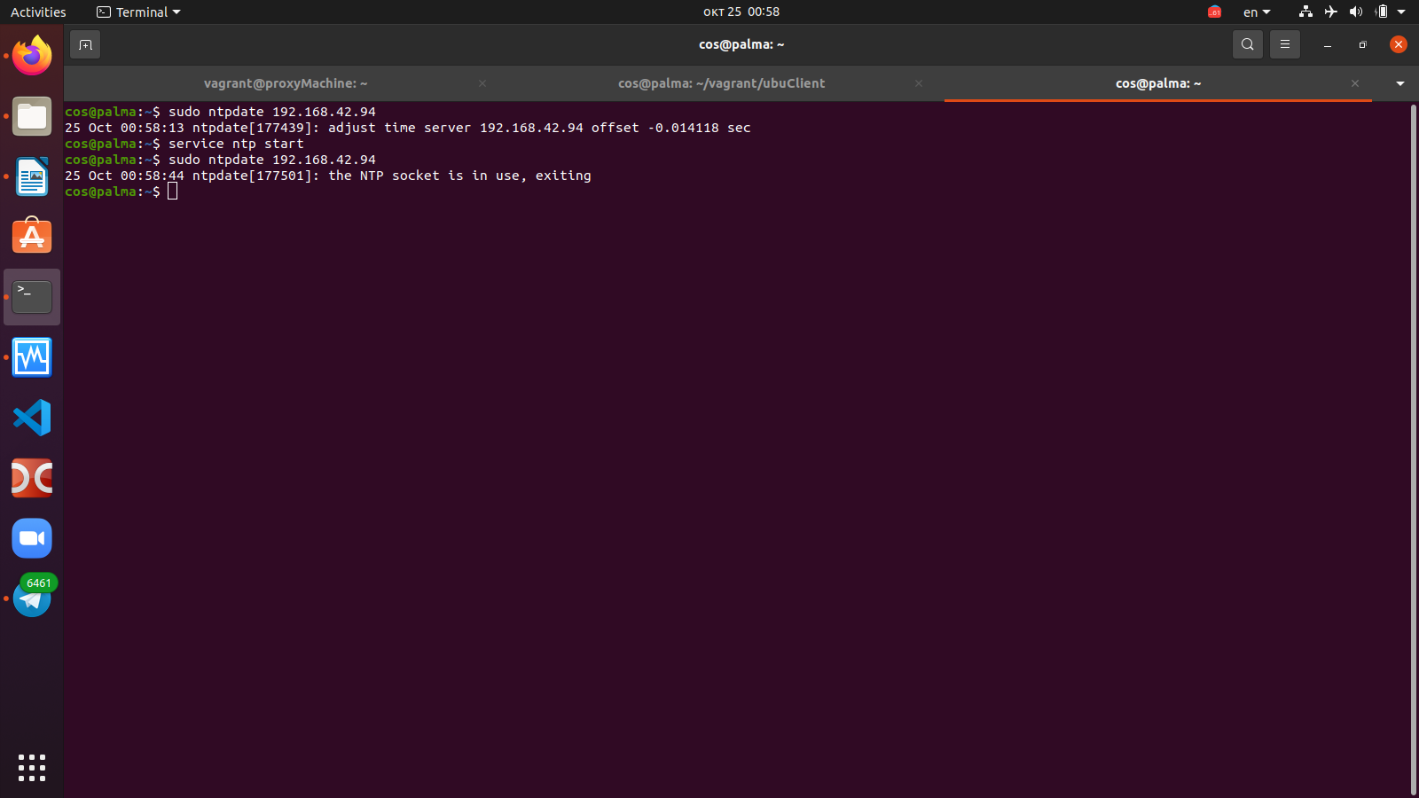

Slide 15
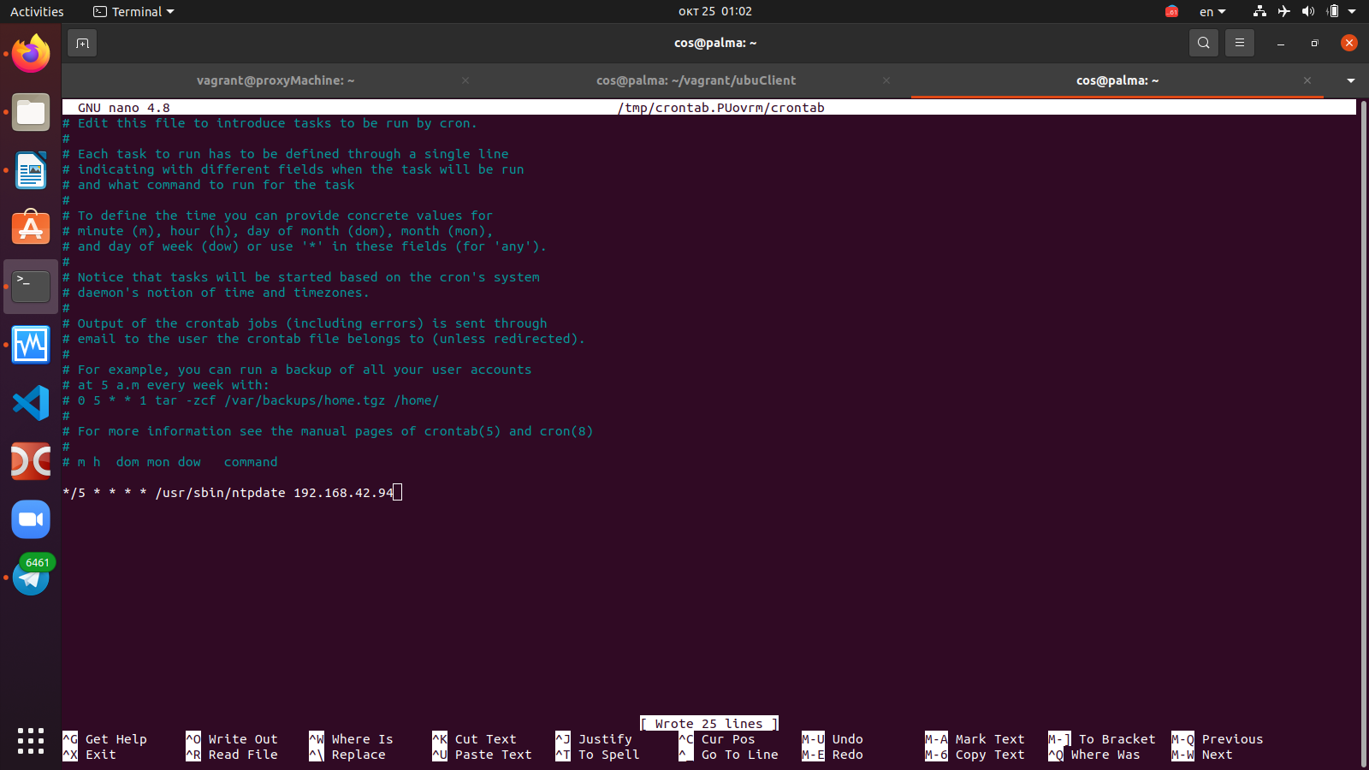
7) Настроить синхронизацию времени раз в 5 минут

Slide 16
8) Отличия команды init 6 от reboot
init 6 - переход на другой уровень выполнения ОС
reboot - утилита более высокого уровня, вызывающая в итоге init 6, но с предварительным оповещением пользователей
10) Отличие Apt add repository vs echo source list команд(если есть)
apt - специальная утилита для работы с репозиториями, add помимо ссылки на репозиторий добавляет дополнительную информацию о внесенном репозитоиии

